Slide 1
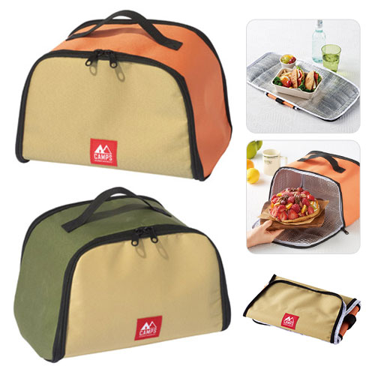


【提案書】
キャンプス 保冷温フルジップランチバッグ
特徴
横からも正面からも開け閉めできるため、料理等の出し入れが非常に楽で使い勝手の良いフルジップランチバッグです。保冷温効果が高いため、アウトドアシーンにおすすめです。
納期
納期スペース
仕様
カラー展開：2色取混ぜ(オレンジ・グリーン)
素材：材質：表/ポリエステル､内/アルミニウム･PE
サイズ：使用時/190×280×190mm､収納時/約200×290×30mm
包装：包装袋。
お見積
お見積りスペース

